Slide 1
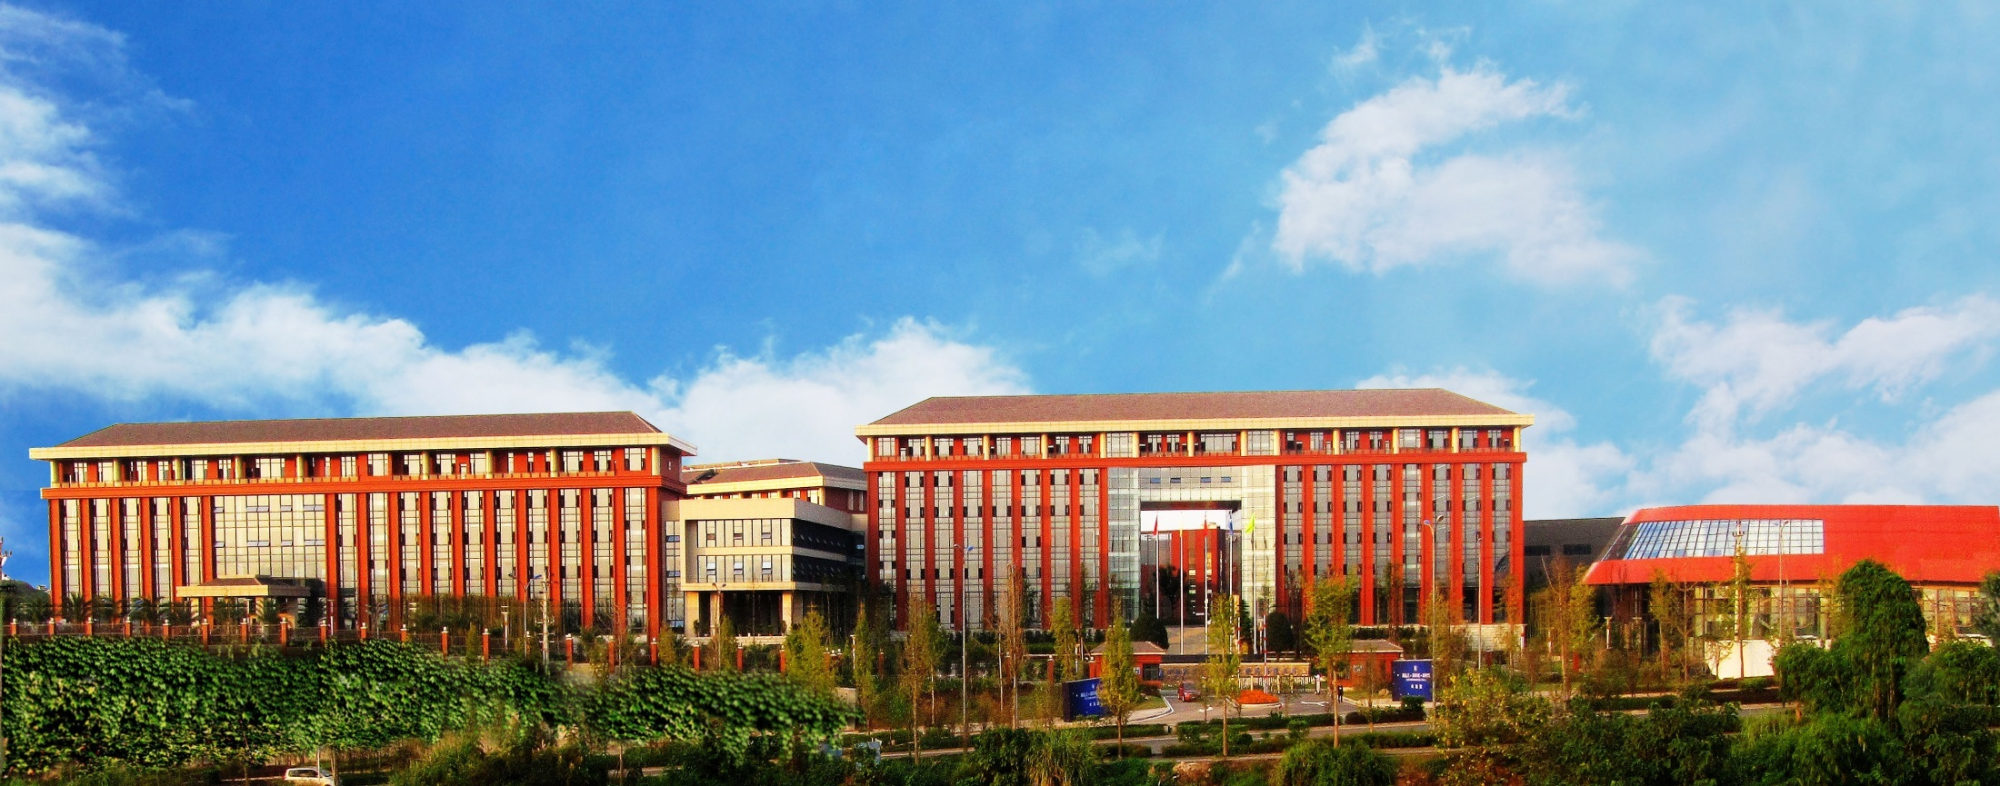
EMC标准培训
GB/T 18655-2010
车辆、船和内燃机 无线电骚扰特性
用于保护车载接收机的限值和测量方法
EMC检测部
白 云
2015年10月
Notes:
1

Slide 2
培训提纲
1
适用范围
2
标准主要变化
2
3
试验要求
4
测试项目

Slide 3
一、适用范围
频率：
150kHz-2500MHz
目的：
建立一套试验方法，用以测量来自车辆电气系统的电磁发射
给车上的电气系统的电磁辐射设定限值
建立一套不依赖于整车的车载零部件和模块的实验方法
为来自零部件的电磁辐射设定限值
将汽车零部件按照干扰时间长短分类，设定限值的范围
适用于以下产品：
任何用于车辆、挂车和装置的电子/电气零部件;

Slide 4
二、标准主要变化
2010版与2002版的主要差别
标准名称；
适用频率范围由原150kHz-1GHz扩展为150kHz-2.5GHz
扩充频段包括DAB、GPS、GSM、3G和Bluetooth,子频段范围也作了较大调整。
原限值线分宽带和窄带限值线，检波方式为峰值和准峰值；现限值线分为峰值、准峰值和均值限值线，检波方式为峰值、准峰值和均值。
新增模拟负载要求、有源天线本底噪声、点火脉冲对移动通讯装置的干扰、带状线测试法

Slide 5
三、试验要求
骚扰源的种类：
• 窄带骚扰源
例如包含时钟、晶振、微处理器和显示器中的数字逻辑电路的车辆电子零部件
• 宽带骚扰源
例如电机和点火系统
骚扰类型划分仅用于简化试验要求，减少必须使用的检波数量。
（例如如果知道是宽带类型骚扰源，诸如直流电刷整流电机，就可以去除平均值检波器）
本标准要求骚扰源符合基于两种类型测量检波器的限值要求，而不考虑骚扰源类型。
注1：大多数车辆或电子/电气零部件既是宽带骚扰源又是窄带骚扰源，而有些只是某单一类型的骚扰源。
注2：宽带骚扰源可以分为短时宽带（例如洗涤器电机、电动后视镜、电动窗）和长时宽带（例如刮水器电机、暖风电机、发动机冷却系统）。

Slide 6
三、试验要求
接收机的检波器：
峰值检波器 PK
测试速度快，测量波形的瞬时最大值；通常作为初测，减少测试时间
PK≥QP≥AV（连续波时相等）
准峰值检波器 QP
测试速度慢，表现测量信号能量的大小
准峰值检波器根据信号的重复频率来给予不同的权重值，在测量周期内的检波器输出既与脉冲幅度有关，又与脉冲重复频率有关。
平均值检波器 AV
测试速度慢，输出电压为所加信号包络平均值
检波器的充放电时间常数相同，特别适用于对连续波的测量

Slide 7
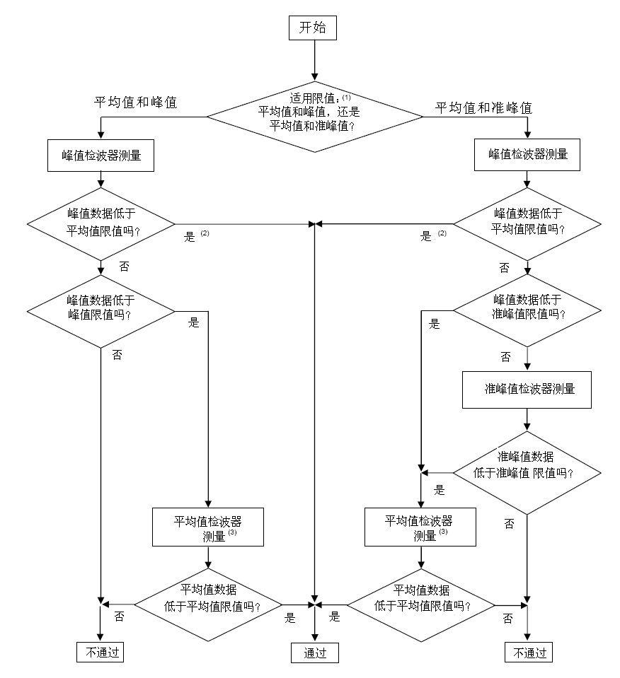
三、试验要求
判定符合性方法流程图
任何情况下，EUT都应符合平均值限值的要求。
EUT还应符合峰值或准峰值限值的下列要求：
对于峰值和准峰值都规定的频段，EUT应符合峰值要求或准峰值限值要求（在试验计划中明确）
对于规定峰值限值的频段，EUT应符合峰值限值要求
峰值检波器测量值总是高于或等于准峰值和平均值检波器测得的数据；
适用的峰值限值总是高于或等于准峰值和平均值限值；
单个检波器测量方法能够使测试简单化，并且加快测试速度；
该流程图适用于每个单独频点的测试。

Slide 8
三、试验要求
运行条件
当进行零部件/模块测试时，被测件运行应该参考其装车情况，确定典型负载和其他条件，以便得到最大发射状态。
为了确保零部件/模块在试验期间的运行时正确的，应使用外设接口单元来模拟其装车情况。
依据指定的运行模式，被测件上所有重要的传感器和执行部件的连接线都应与外设接口单元相连。
外设接口单元可以安装在屏蔽室内部或外部。
如果安装在屏蔽室内，外设接口单元产生的骚扰水平应至少比试验计划规定的试验限值低6dB

Slide 9
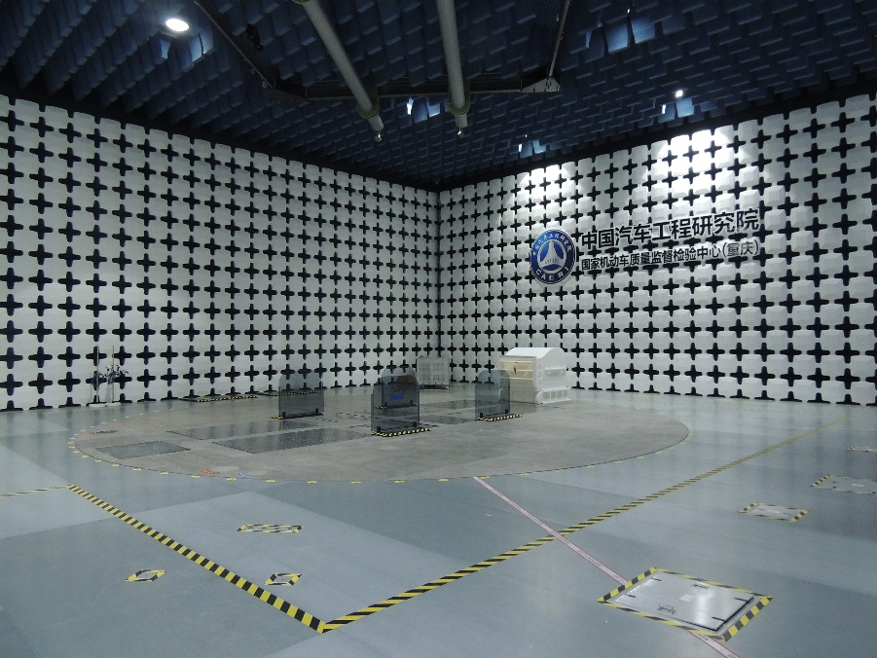
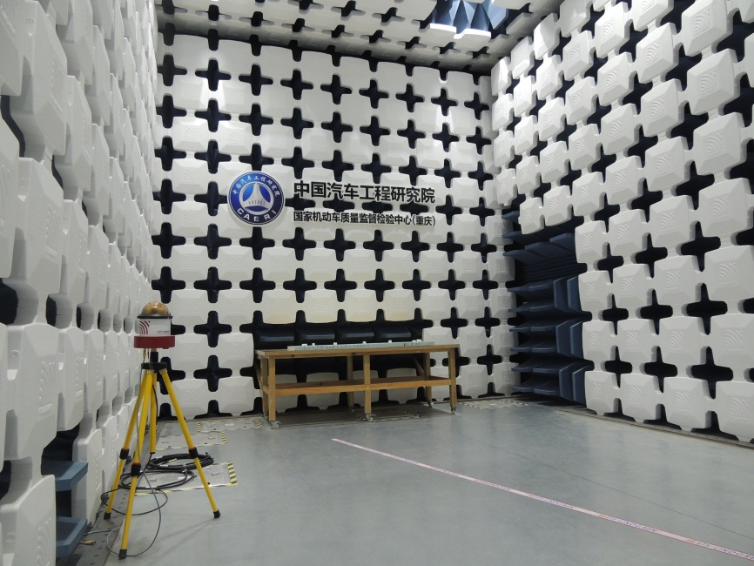
被测件还是测量天线都距离墙、天花板或吸波材料的最近表面1m以上。
三、试验要求
装有吸波材料的屏蔽室（ALSE）
对于辐射发射的测量，反射能量能造成20dB以上的误差。
被测件还是测量天线都距离墙、天花板或吸波材料的最近表面1m以上。
应清除ALSE内所有与辐射发射测量无关的物品。
十米法半电波暗室
三米法半/全电波暗室

Slide 10
四、试验要求
测量仪器
扫描接收机参数
频谱分析仪和接收机特别适用于骚扰测量。
业务/频率范围 MHz |  | 峰值检波 |  |  | 准峰值检波 |  |  | 平均值检波
 |  | 带宽 | 步长 | 驻留 时间 | 带宽 | 步长 | 时间 | 带宽 | 步长 | 驻留 时间
调幅广播和移动业务 | 0.15 ~ 30 | 9k | 5k | 50ms | 9k | 5k | 1s | 9k | 5k | 50ms
调频广播 | 76 ~ 108 | 120k | 50k | 5ms | 120k | 50k | 1s | 120k | 50k | 5ms
移动业务 | 30 ~ 1000
TV Band I TV Band III TV Band IV/V | 41 ~ 88 174 ~230 470 ~890
DAB | 171 ~ 245
DTTV | 470 ~ 770 | 120k | 50k | 5ms | N/A | N/A | N/A | 120k | 50k | 5ms
移动业务 | 1000~ 2500 | 120k | 50k | 5ms | N/A | N/A | N/A | 120k | 50k | 5ms
GPS L1民用 | 1567 ~1583 | N/A | N/A | N/A | N/A | N/A | N/A | 9kz | 5k | 5ms
注：对于无电子控制单元的电刷整流子电机产生的辐射，其最大步长可以增至规定带宽的5倍。

Slide 11
四、试验要求
测量仪器
供电电源
供电电源应该能够调节使电压Us保持在规定范围内：
车辆试验：点火开关处于开（ON），发动机处不运转
Us=11-14V ，12V电气系统
Us=22-28V， 24V电气系统
车辆试验：发动机运转
Us=13-16V ，12V电气系统
Us=26-32V， 24V电气系统
零部件/模块试验：
除非在试验计划中特殊规定，否则应用以下值进行试验
Us=12-14V， 12V电气系统
Us=24-28V， 24V电气系统
电源应经过充分滤波，只有这样通过电源产生的无线电噪声才有可能比试验计划规定的限值至少低6dB。

Slide 12
四、测试项目
GB/T18655-2010分为整车和零部件两大类测试：
项目名称 | 方法 | 限值 | 适用频率
整车辐射骚扰测试 | 接收机天线末端测量 | PK，QP，AV | 150KHz-2.5HGz
零部件传导发射 | 电压法（电源线） | PK，QP，AV， 5个等级 | 广播：0.15M-88M 移动：26M-87M
 | 电流探头法（I/O线） | PK，QP，AV， 5个等级 | 广播：0.15M-88M 移动：26M-87M
零部件辐射发射 | ALSE法 | PK，QP，AV， 5个等级 | 广播：0.15M-2.345G 移动：26M-2.5G
 | TEM小室法 | PK，QP，AV， 5个等级 | 广播：0.15M-245M 移动：26M-175M
 | 带状线法 | PK，QP，AV， 5个等级 | 广播：0.15M-770M 移动：26M-960M

Slide 13
四、测试项目
车载天线接收到的发射测量
天线测量系统
频率/MHz | 天线类型
0,15~6,2 26 ~54 68 ~ 1 000 1 000 ~ 2 500 | 1 m 单极天线 带载1/4波长单极天线 1/4波长单极天线 车辆制造商推荐
天线
一般选取车载天线，如车上未装专用天线，应确定测试天线种类及安装位置。
使用有源天线的，应用车上电源给天线供电
测量结果应扣除有源天线背景噪声
有源天线噪声测量
不连接天线，测试仪器背景噪声
连接天线，测试背景噪声
匹配单元
输出阻抗50Ω

Slide 14
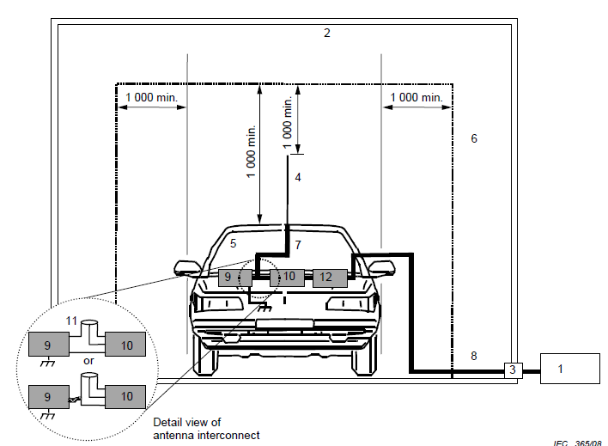
四、测试项目
车载天线接收到的发射测量
测试布置
1——测量设备
2——ALSE
3——壁板连接器
4——天线
5——车辆
6——典型的吸波材料
7——线的同轴电缆
8——优质同轴电缆（50Ω）
9——车载接收机外壳
10——阻抗匹配单元(当需 要时)
11——改进的同轴“T”型连接器
12——调幅广播波段地隔离网络（当需要时）
整车辐射发射——试验布置图示例

Slide 15
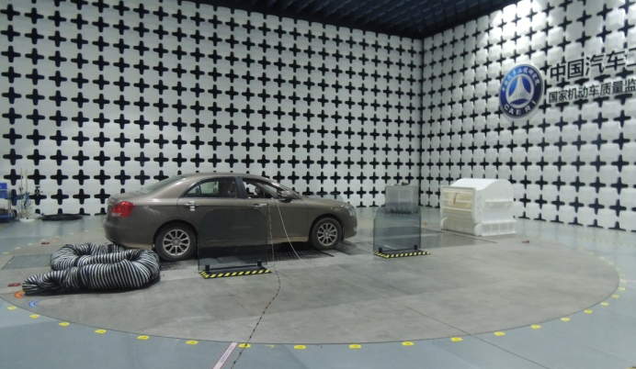
四、测试项目
车载天线接收到的发射测量
测试案例
测试频段及仪器设置
频段 | 频率范围(MHz) | 检波器 | 扫描时间 | 仪器带宽
AM | 0.15～30 调幅广播 | 峰值/均值 | 100ms/MHz | 9kHz
FM | 87～108 调频广播 | 峰值/均值 | 1ms/MHz | 120kHz
测试图片

Slide 16
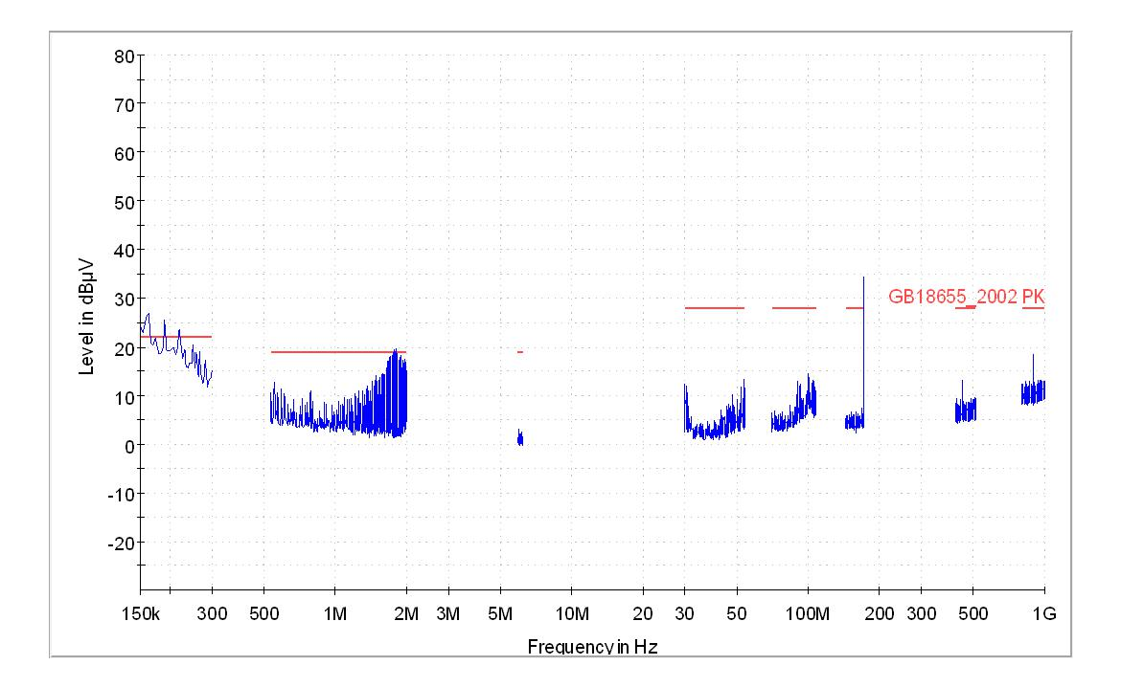
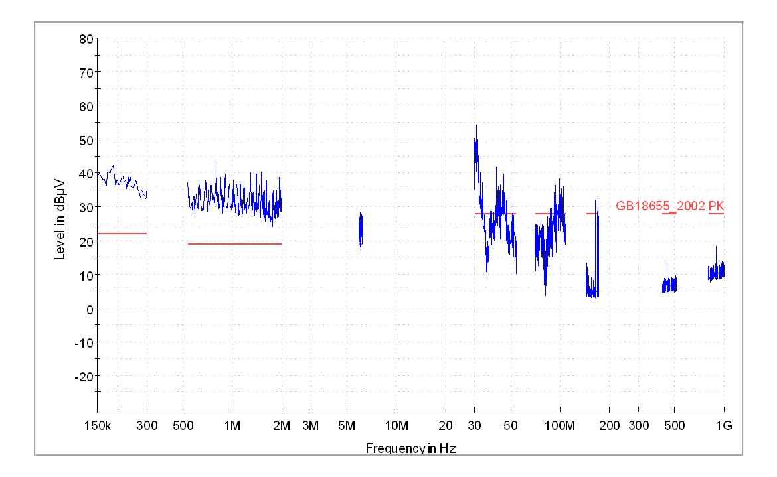
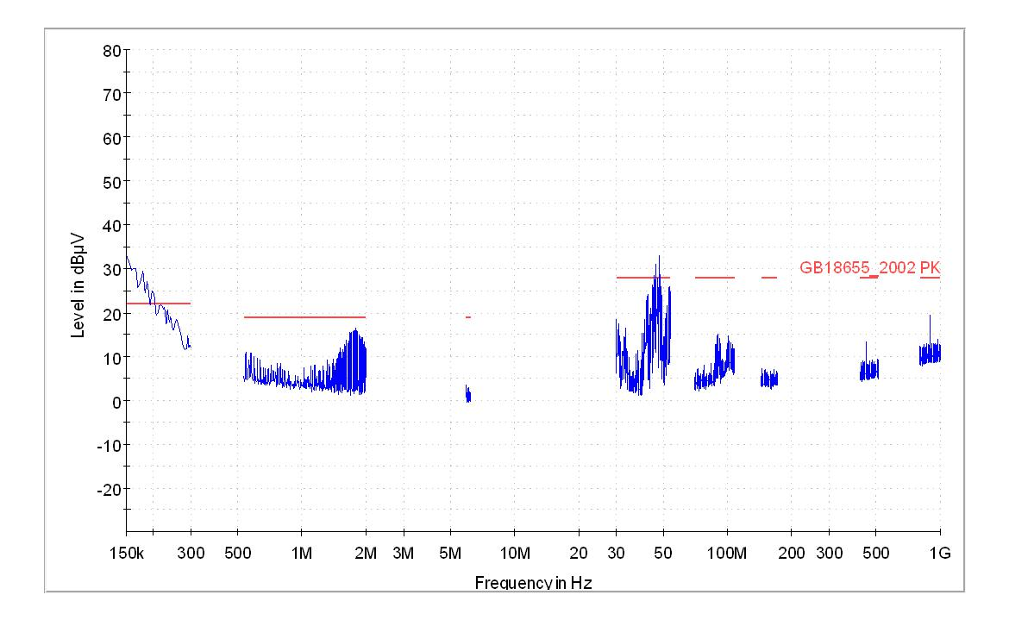
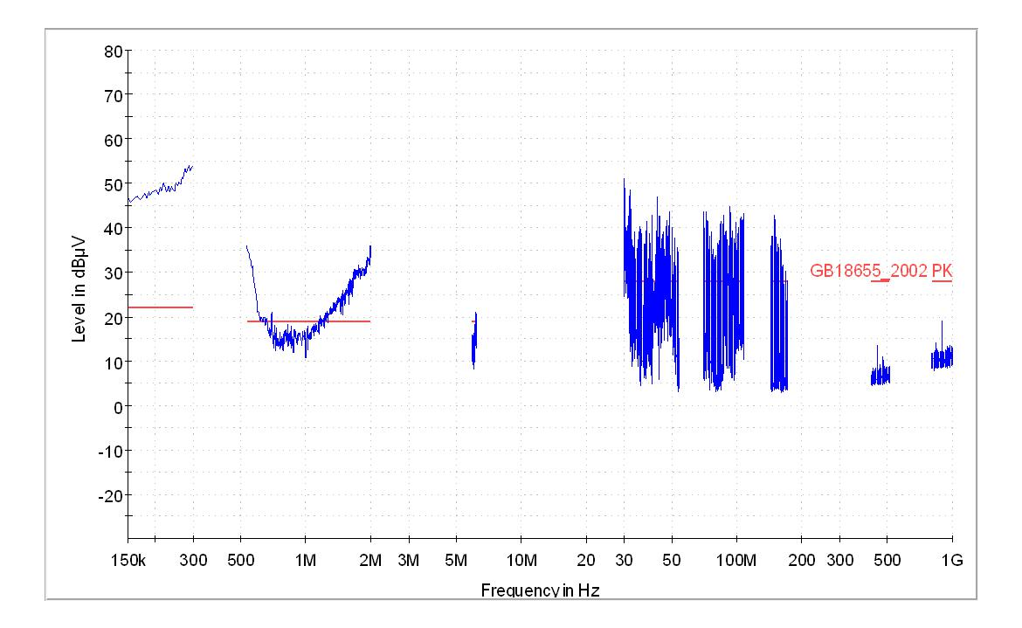
整车辐射骚扰测试——车载天线
车载天线接收到的发射测量
测试结果
闪光继电器工作状态
雨刮电机工作状态
暖风电机工作状态
发动机怠速状态

Slide 17
四、测试项目
零部件和模块的测量
接地平板
厚0.5mm 黄铜、青铜或镀锌钢板
高900±100mm
传导（最小）1000mm×400mm
辐射（最小）2000mm×1000mm或各边比EUT大200mm
直流电阻低于2.5mΩ
接地铜带间长度不大于300mm，长宽比不大于7:1
人工网络
标称电感5μH，未测量端口的接50Ω
EUT远端接地（指车辆电源回线大于200mm）：采用两个人工网络，一个接电源正极，另一个接电源回线。
EUT近端接地（指车辆电源回线小于等于200mm）：采用一个人工网络，用到电源正极上。
模拟负载
模拟负载包括传感器和激励源，位置在与EUT连接的试验线束末端。
大多数的零部件安装接近于车身和发动机机舱的金属部分，线束的走线也接近于车的金属壳体，因此汽车行业一直采用这种布置。

Slide 18
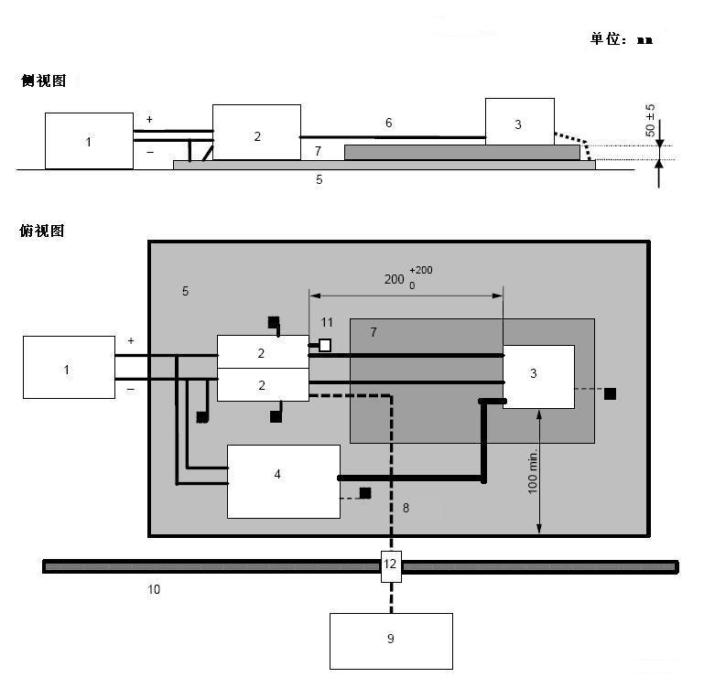
四、测试项目
零部件传导发射——电压法
远端接地
1——电源（可以布置在接地平板上）
2——人工网络
3——EUT（如果试验计划要求则应将壳体接地）
4——模拟负载（如果试验计划要求则应将金属外壳接地）
5——接地平板
6——电源线
7——低相关介电常数支撑物（εr≤1.4）
8——优质同轴电缆（50Ω），例如双层屏蔽
9——测量设备
10——屏蔽室
11——50Ω负载
12——壁板连接器
注：若试验计划要求EUT外壳接地，则EUT外壳接地线长度不超过150mm。
远端接地——试验布置图示例

Slide 19
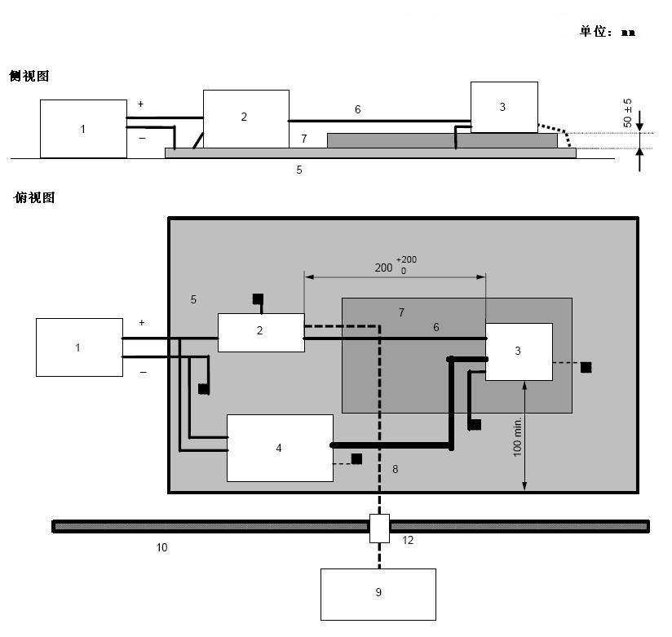
四、测试项目
零部件传导发射——电压法
近端接地
1——电源（可能布置在接地平板上）
2——人工网络
3——EUT（如果试验计划要求则应将壳体接地）
4——模拟负载（如果试验计划要求则应将金属外壳接地）
5——接地平板
6——电源线
7——低相关介电常数支撑物（εr≤1.4）
8——优质同轴电缆（50Ω），例如双层屏蔽
9——测量设备
10——屏蔽室
11——50Ω负载
12——壁板连接器
注：如果试验计划需要，EUT的接地线长度不应超过150mm 。
远端接地——试验布置图示例

Slide 20
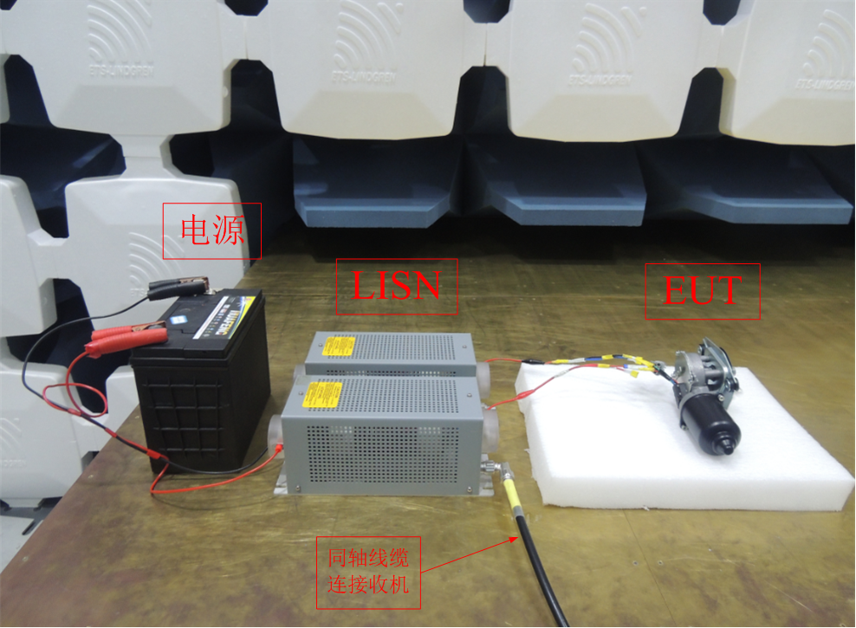
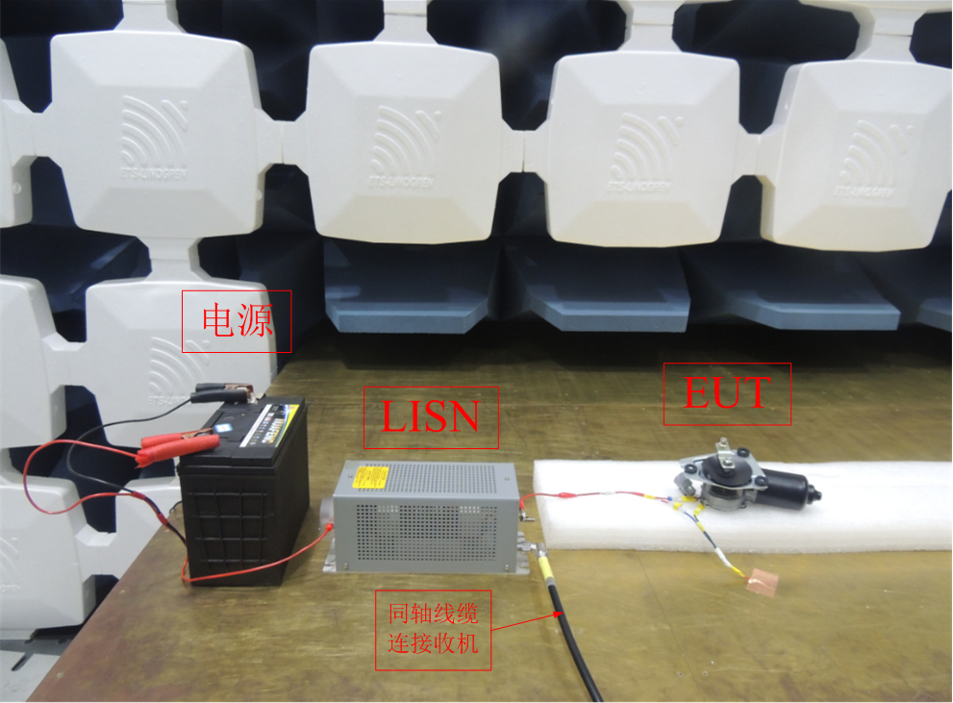
四、测试项目
零部件传导发射——电压法
测试案例
对雨刮电机电源线上的传导骚扰进行测试
远端接地
近端接地

Slide 21
四、测试项目
零部件传导发射——电压法
测试结果
远端接地
近端接地

Slide 22
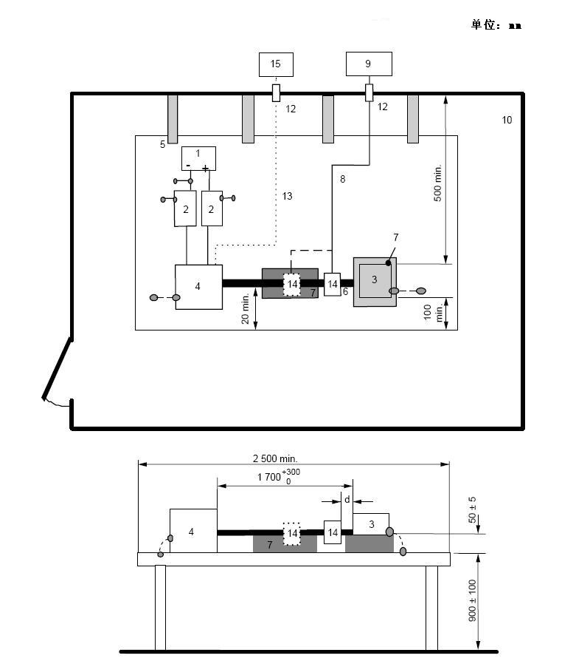
四、测试项目
零部件传导发射——电流法
测试布置
1——电源
2——人工网络
3——EUT（接地，如果在试验计划中明确）
4——负载模拟器（根据ISO11452-4来布置和接地）
5——接地平板
6——导线线束
7——低相关介电常数支撑物（εr≤1.4）
8——优质同轴电缆（50Ω），例如双层屏蔽
9——测量仪器
10——屏蔽室
12——壁板连接器
13——光缆
14——电流探头（两个典型位置）
15——模拟和监视系统
d——EUT到最近的探头位置的距离
距离EUT50mm和750mm处测试
传导发射——电流探头试验布置图示例

Slide 23
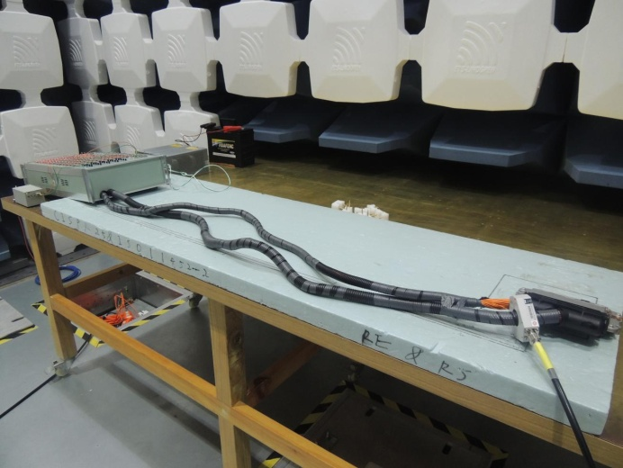
四、测试项目
零部件传导发射——电流法
测试案例
对某款汽车整车控制器信号线进行传导发射电流探头法测试。
测试图片
测试结果

Slide 24
四、测试项目
零部件辐射发射——ALSE法
线束转弯要求
天线系统
1 EUT；2 试验线束；3 负载模拟器；4 90度~135度
测试频段 | 天线类型 | 极化方式 | 参考点
0.15MHz～30MHz | 1m长的垂直天线 | 垂直极化 | 杆天线的垂直单极元件
30MHz～200MHz | 一个双锥天线 | 水平和垂直极化 | 双锥天线的相位中心 （中点）
200MHz～1000MHz | 一个对数周期天线 | 水平和垂直极化 | 对数周期天线的末端 （包括双锥对数复合天线）
1000MHz～2500MHz | 一个喇叭或对数周期天线 | 水平和垂直极化 | 喇叭天线的开口处前端
1GHz以下，天线对准线束，1GHZ以上，天线对准EUT。

Slide 25
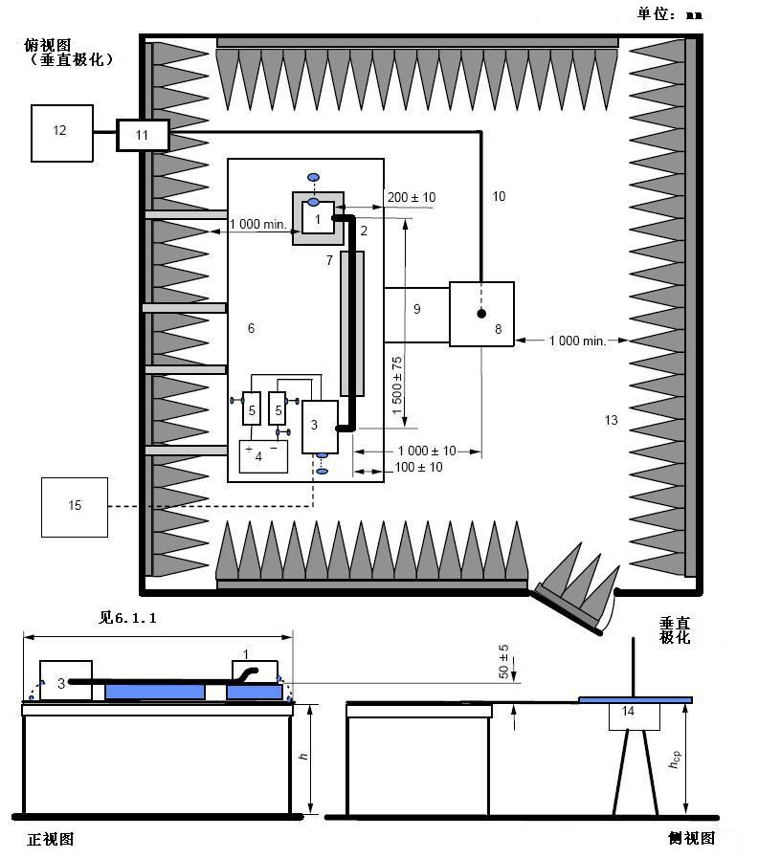
四、测试项目
零部件辐射发射——ALSE法
测试布置
1——EUT（如果在试验计划中需要则就近接地）
2——试验线束
3——负载模拟器（按照6.4.2.5要求放置及接地）
4——电源（位置可选）
5——人工网络（AN）
6——接地平板（与屏蔽室相连）
7——低相关介电常数材料支撑（εr≤1.4）
8——带有平衡板的杆天线（典型尺寸：600mm×600mm）
h=（900±100）mm
hcp=h+(+10/-20）mm
9——地线连接（ 在接地平板与平衡板之间的全宽度连接）
10——优质同轴电缆（50Ω），例如双层屏蔽
11——壁板连接器（接头）
12——测量设备
13——射频吸波材料
14——天线匹配单元（推荐的位置是在平衡板下方；如果在平衡板之上，那么杆天线基座的高度与接地平板的高度相同。
15——模拟及监测系统
辐射发射——ALSE法试验布置图示例

Slide 26
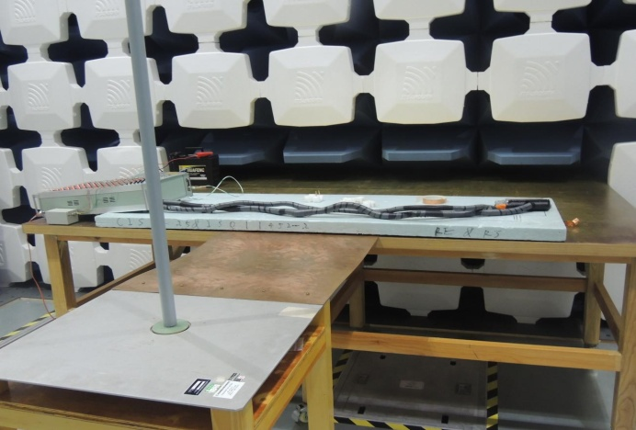
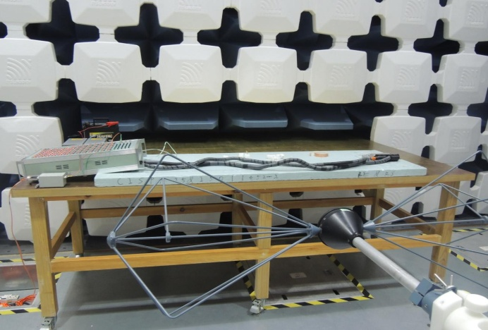
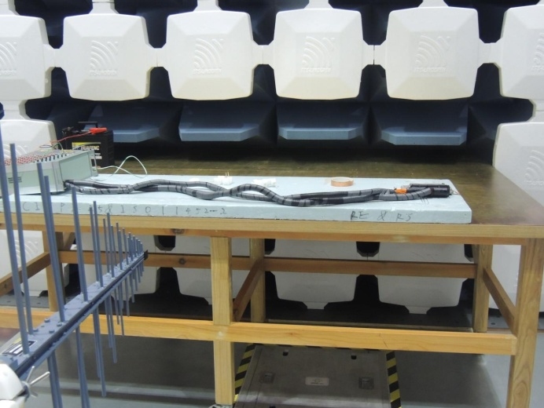
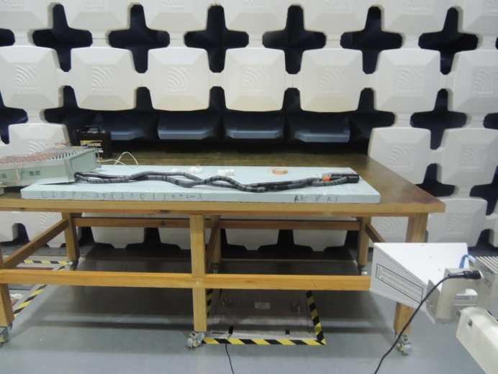
四、测试项目
零部件辐射发射——ALSE法
测试案例
0.15MHz～30MHz 杆天线
30MHz～300MHz 双锥天线天线
2000MHz～1000MHz 对数周期天线
1000MHz～2500MHz 喇叭天线
辐射200MHz-1GHz 辐射1GHz-2.5GHz

Slide 27
四、测试项目
零部件辐射发射——ALSE法
测试结果
30MHz～2.5GHz辐射发射水平极化峰值和平均值扫描
150kHz～2.5GHz辐射发射垂直极化峰值和平均值扫描

Slide 28
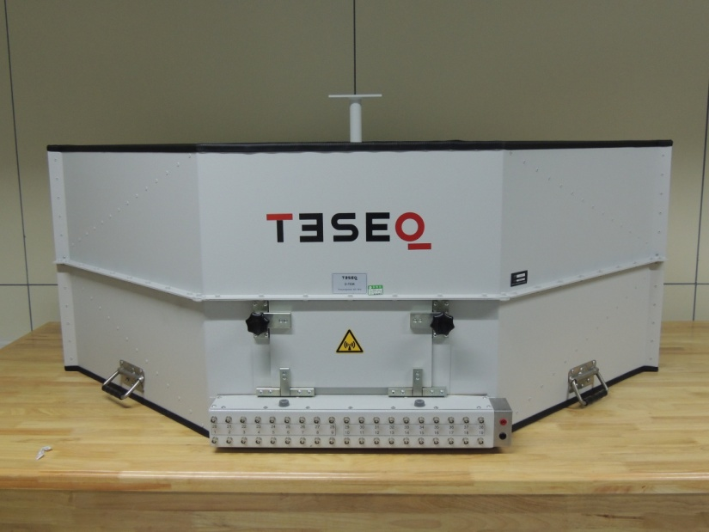
四、测试项目
零部件辐射发射——TEM小室法
对比ALSE
优点
设备便宜
在屏蔽室进行
同一套设备可进行抗扰度测试
缺点
频率受限（0.15~200MHz）
EUT尺寸受限（最高b/6，最宽0.33W，最长0.6L）
需要为每个EUT制作相应的线束板
测试布置相对麻烦
TEM小室

Slide 29
四、测试项目
零部件辐射发射——TEM小室法
结构
1 外屏蔽体
2 隔板（内部导体）
3 出入门
4 连接器板（选装）
5 同轴连接器
6 EUT
7低相关介电常数材料支撑（εr≤1.4）
8人工线束

Slide 30
四、测试项目
零部件辐射发射——TEM小室法
测试布置
1 测量设备
2 TEM小室
3 EUT
4 人工网络
5 电源
6 50Ω终端电阻
7低相关介电常数材料支撑（εr≤1.4）
线束长度450±45mm
EUT地应与连接器板相连，不能直接连在TEM小室地板上

Slide 31
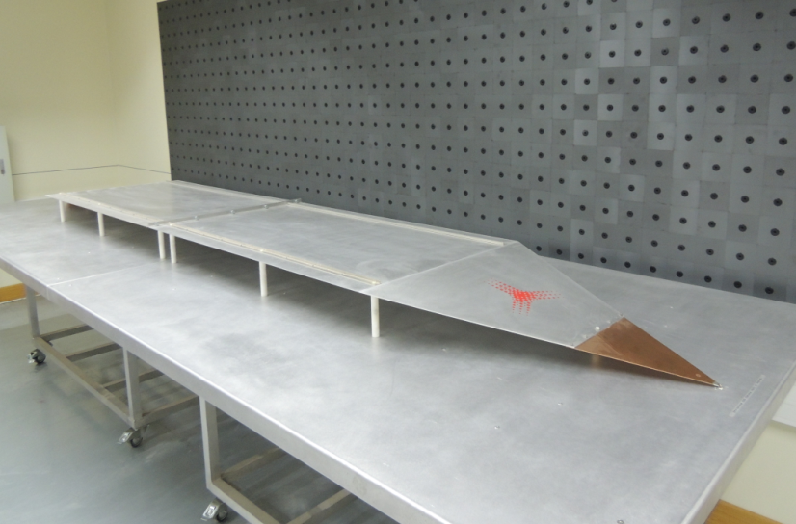
四、测试项目
零部件辐射发射——带状线法
对比ALSE
优点
设备便宜
在屏蔽室进行
同一套设备可进行抗扰度测试
缺点
频率受限（0.15~400MHz，最高可拓展到1000M Hz）
1000MHz需满足EUT在隔板下面；EUT低于h/3；屏蔽室对带状线阻抗影响，相对于开阔场小于6dB（屏蔽室可贴吸波材料）
150mm带状线

Slide 32
四、测试项目
零部件辐射发射——带状线法
测试布置
EUT位置
接地平板上50±5mm处，同侧放置50Ω负载
如不在隔板下面，应放在距离隔板边缘200~250mm处
线束
总长1700~2000mm
平行隔板长度1000±50mm，位于隔板宽度中间1/3处
位于50±5mm，弯角90±15度。
负载模拟器
距离隔板边缘200~250mm处
直接放接地平板上，或放在屏蔽室外；如有金属壳，应与接地平板搭接；如放在接地平板上，电源应通过人工网络提供
Notes:
线束长度问题1000+200+200 1700mm

Slide 33
四、测试项目
零部件辐射发射——带状线法
测试布置
1 EUT
2 实验线束
3 负载模拟器
4 50Ω负载（位置可选）
5 低相对介电常数材料支撑（εr≤1.4）
6 人工网络
7隔板
8 接地平面
9 阻抗匹配单元（如需要）
10 屏蔽室墙面
11 壁板连接器
12 测量仪器
13 吸波材料（如需要）
14 电源（位置可选）

Slide 34
参考
《 GBT 18655-2002 用于保护车载接收机的无线电骚扰特性的限值和测量方法》
《 GBT 18655-2010 车辆、船和内燃机—无线电骚扰特性—用于保护车载接收机的限值和测量方法》
《CISPR25：2008 Vehicles, boats and internal combustion engines - Limits and methods of measurement for the protection of on-board receivers》
《GB/T 18655-2010对于汽车零部件辐射发射试验的研究》
《GB/T 18655的2010版与2002版的差异分析》
《GBT 18655-2010(CISPR25：2008)中有关技术内容的解析》

Slide 35
谢谢大家！

